Slide 1
Группа «Поиск»

Slide 2
Физические свойства алюминия
Цвет серебристо-белый
Плотность алюминия 2,7 г/см³
Температура плавления 660⁰С
Температура кипения 2467⁰С
Высокая пластичность
Высокая электропроводность
Высокая теплопроводность
Высокая светоотражательная способность
Сплавы
Al

Slide 3
Химические свойства алюминия
+3O₂
Al₂O₃
+3Cl₂
2AlCl₃
2Al
+3S
Al₂S₃
+6HCl
2AlCl₃ + 3H₂
+3CuSO₄
Al₂(SO₄)₃ + 3Cu

Slide 4
Химические свойства алюминия
Является амфотерным элементом: взаимодействует с кислотами и со щелочами
2Al + 6HCl = 2AlCl₃ + 3H₂
2Al + 2NaOH + 2H₂O = 2NaAlO₂ + 3H₂

Slide 5
Применение алюминия
Сплавы
Пищевая промышленность Е173
Стекловарение
Ювелирные изделия
Ракетное топливо

Slide 6
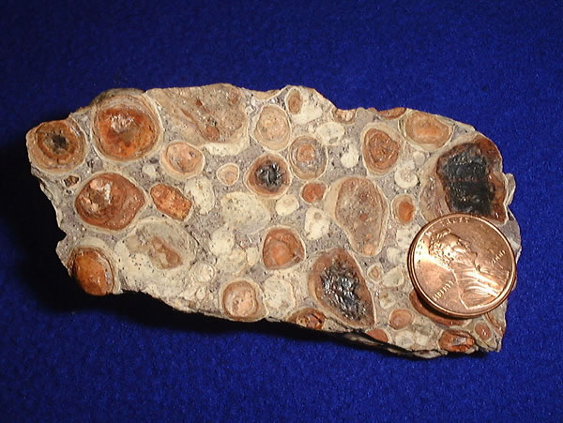
Соединения алюминия
в природе
Боксит

Slide 7
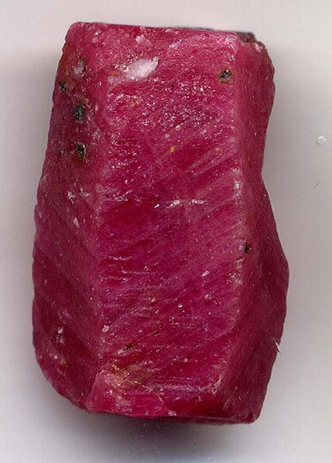
Соединения алюминия
в природе
Рубин

Slide 8
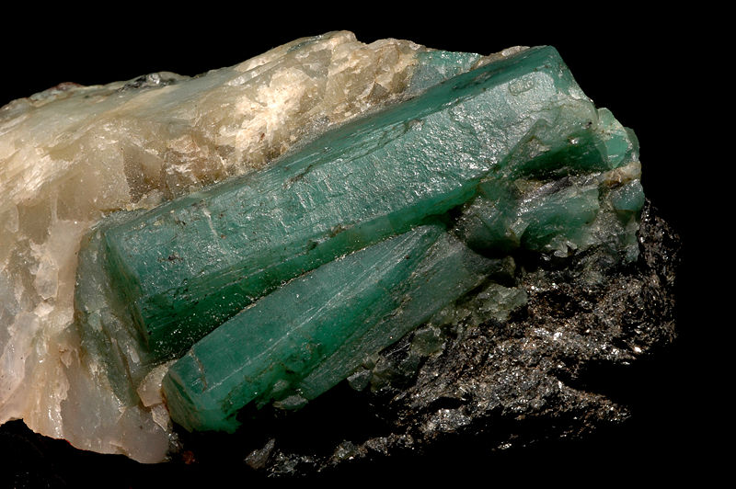
Соединения алюминия
в природе
Бразильский изумруд

Slide 9
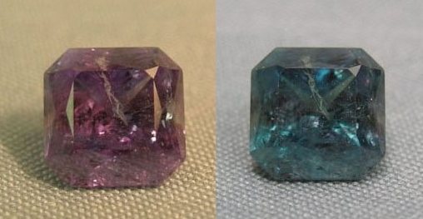
Соединения алюминия
в природе
Александрит

Slide 10
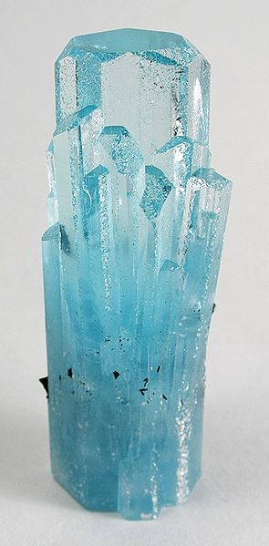
Соединения алюминия
в природе
Аквамарин

Slide 11
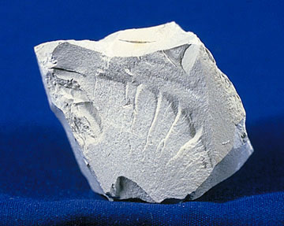
Соединения алюминия
в природе
Каолинит

